Slide 1


Оказание массовой социально значимой услуги
«Прием заявлений о зачислении в государственные и муниципальные образовательные организации, реализующие программы общего образования» в электронном виде с Единого портала государственных и муниципальных услуг (функций)

Slide 2
Запись в 1-й класс
Заявления подаются с 1 апреля по 30 июня, для детей, не проживающих на закрепленной территории, с 6 июля
по 5 сентября.
При подаче заявления в электронном виде родитель
в личном кабинете на ЕПГУ может заполнить черновик заявления и отправить его в день приема заявлений.

Slide 3

Прием в 10-й класс
Заявления подаются после сдачи итоговой аттестации и получения аттестата. Заявление в 10-й класс могут подать как родители учеников, так и ученики 9-х классов.
Для подачи заявления учеником у него должна быть подтвержденная учетная запись на портале Госуслуг.

Slide 4
Для регистрации учетной записи портала Госуслуг и подтверждения личности необходимо выполнить следующие шаги:
1 шаг
Перейти на портал
Регистрация упрощенной учетной записи
(gosuslugi.ru)
Для получения упрощенной учетной записи достаточно иметь мобильный телефон или электронную почту, которые при регистрации необходимо подтвердить с помощью кода.
При регистрации также нужно указать фамилию и имя, которые будут использоваться для обращения к нему в информационных письмах и в системе.

Slide 5

2 шаг
Заполнить личные данные профиля
Укажите свои персональные данные (ФИО, СНИЛС, паспортные данные), а система осуществит их проверку при помощи государственных баз данных, что обеспечивает однозначную идентификацию гражданина (как правило, все проверки занимают не более десяти минут).

Slide 6
3 шаг
Подтвердить личность
По результатам проверки введенных личных данных профиля необходимо подтвердить свою личность:
наиболее простой способ - получить код активации в центрах обслуживания;
лично обратитесь в один из специализированных центров обслуживания.
Для подтверждения учетной записи пользователя портала Госуслуг необходимо предоставить паспорт гражданина Российской Федерации и страховое свидетельство обязательного пенсионного страхования (СНИЛС).

Slide 7
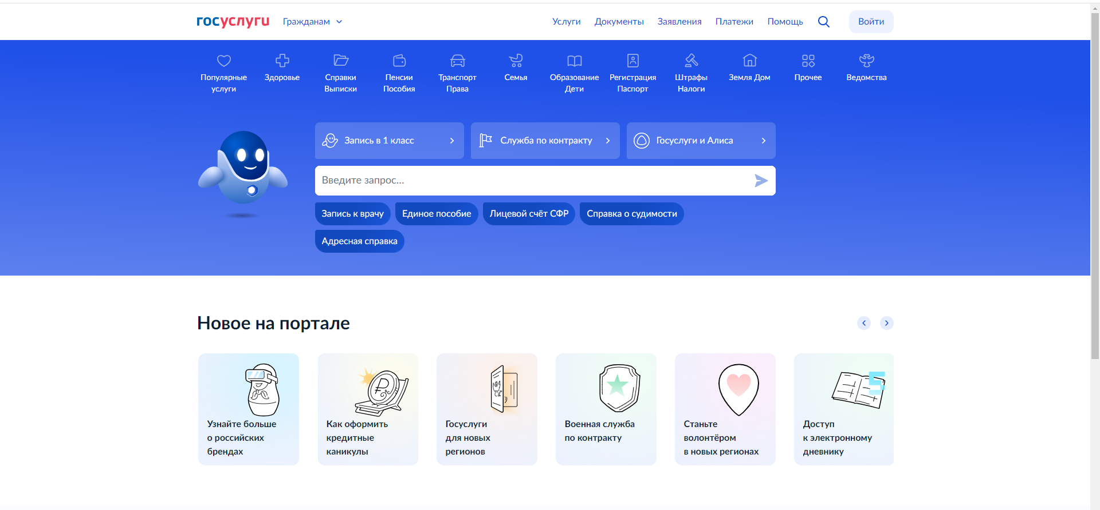
Подача заявления в 10-й класс на Госуслугах

Slide 8
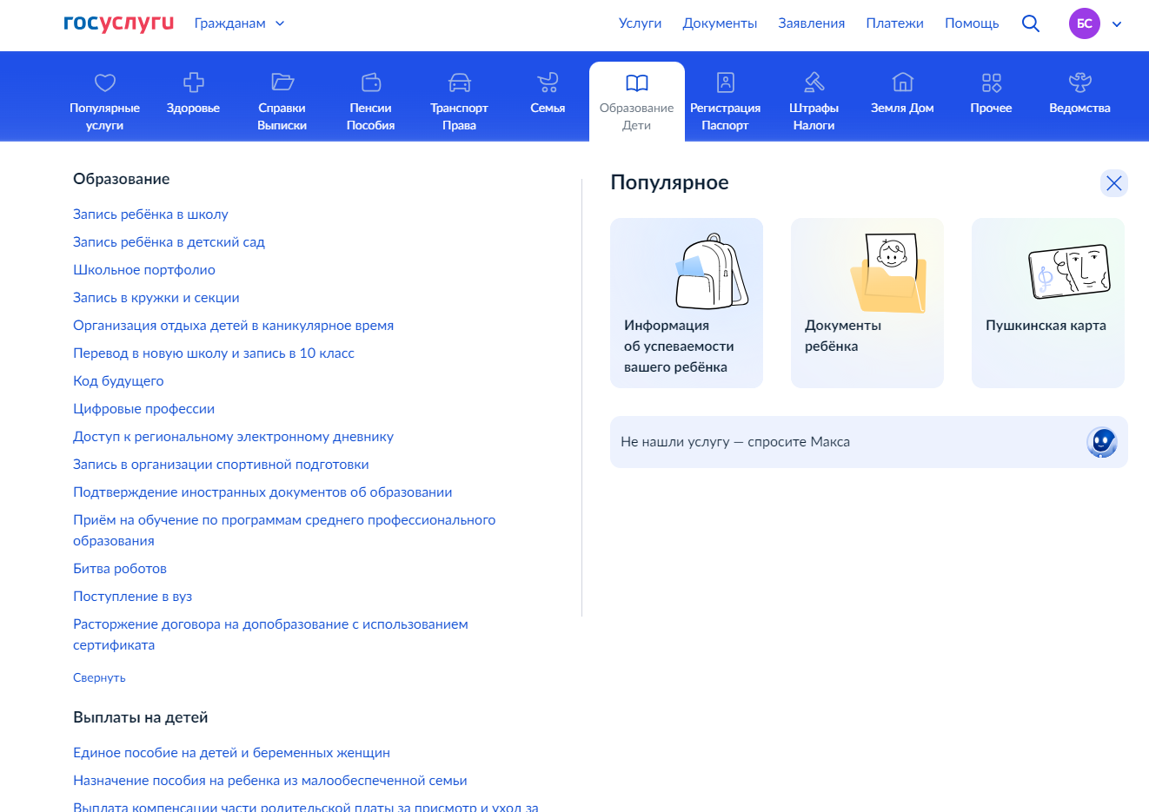

Slide 9
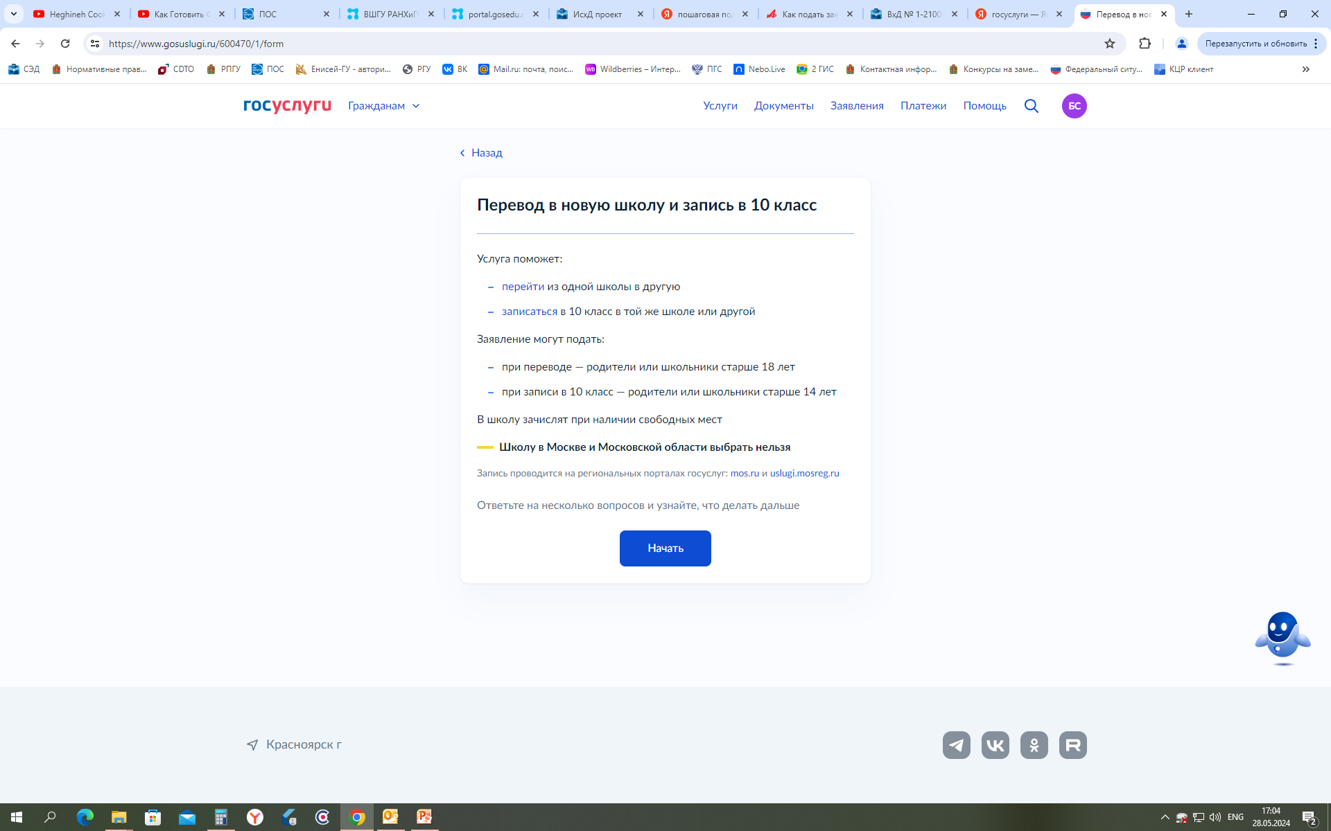
Продолжите заполнение заявления.

